Slide 1
Quantum Machine Learning

Slide 2
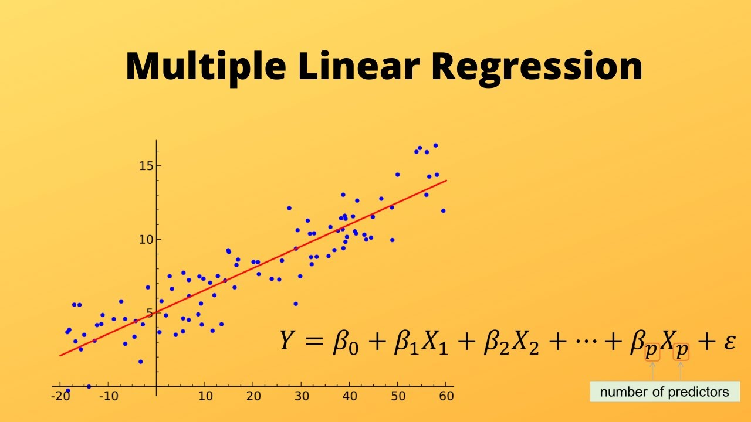
ปัญหานี้ reduce เป็น a system of linear equations ได้

Slide 3
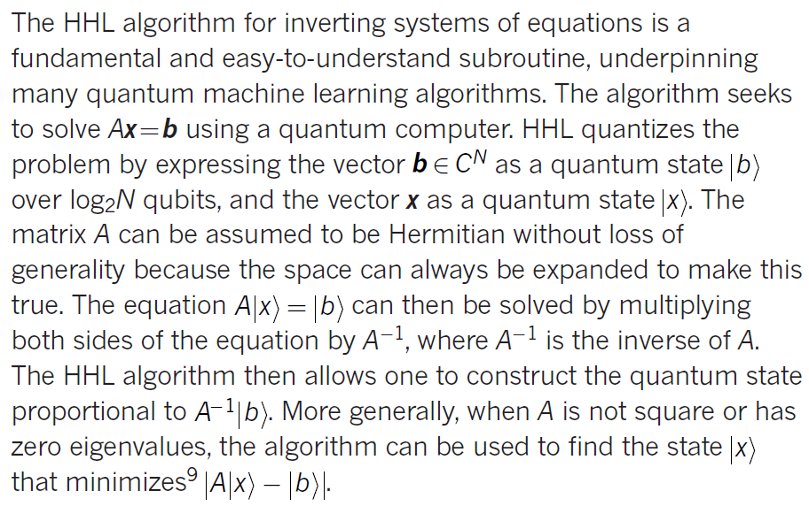
Harrow, Hassidim and Lloyd (HHL) Algorithm

Slide 4
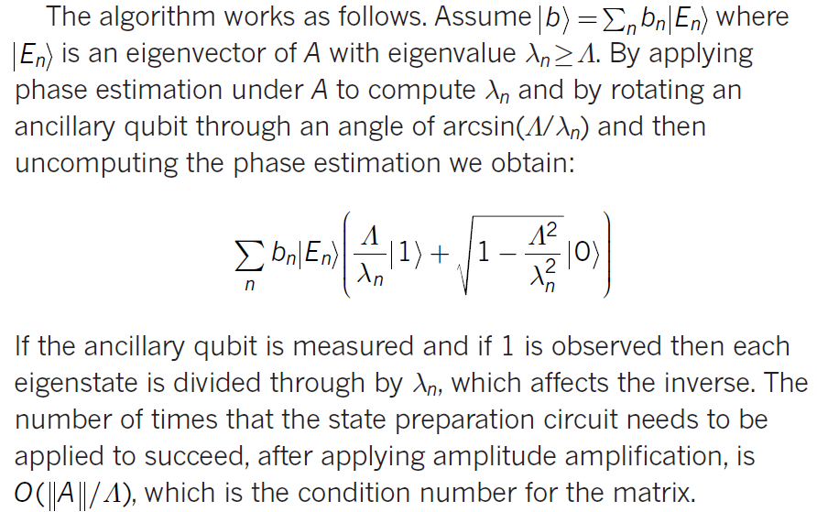
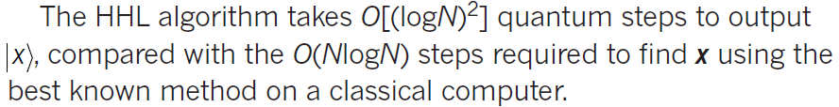
Sparse matrix เท่านั้น กรณีปกติใช้ O(N³)

Slide 5
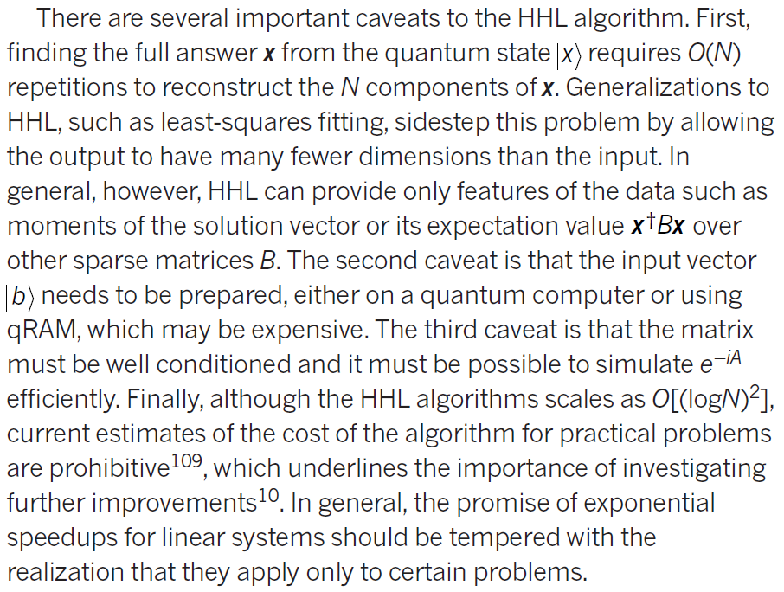

Slide 6
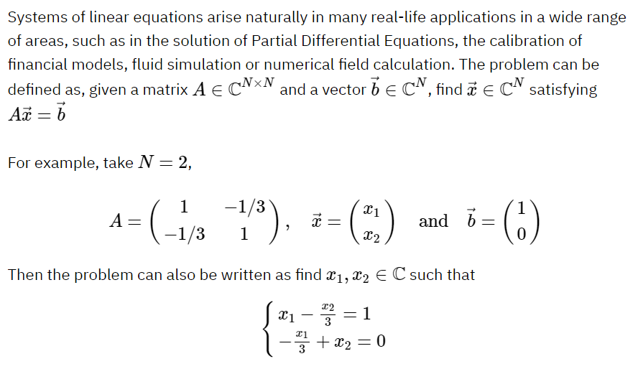
https://qiskit.org/textbook/ch-applications/hhl_tutorial.html

Slide 7
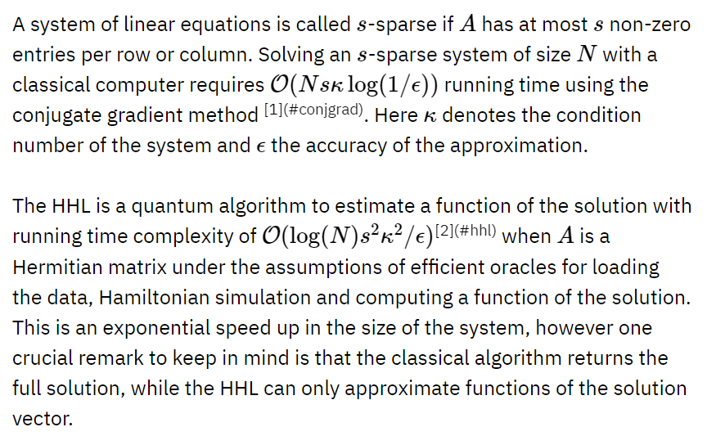

Slide 8
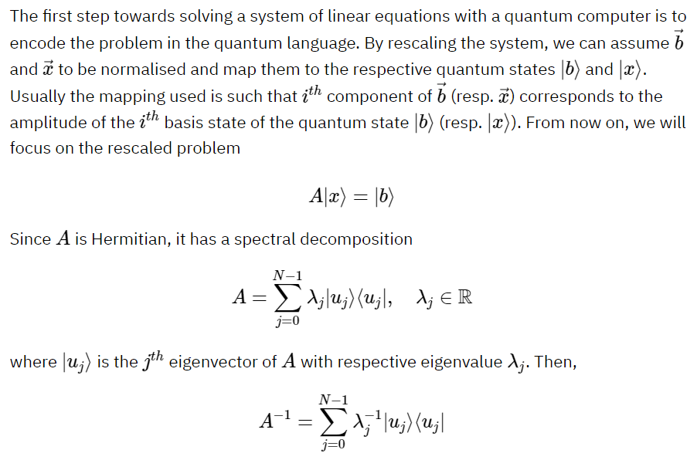

Slide 9
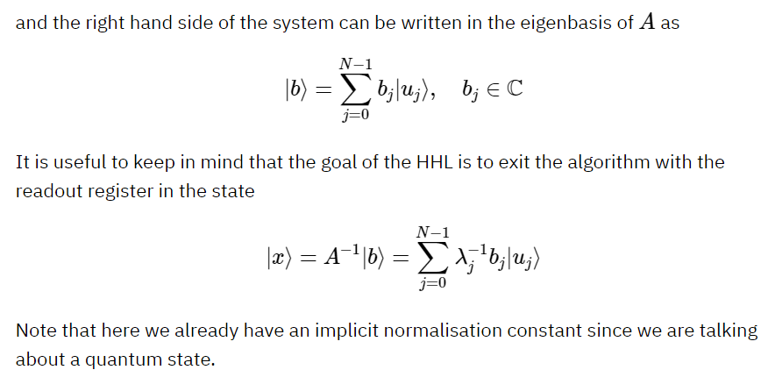
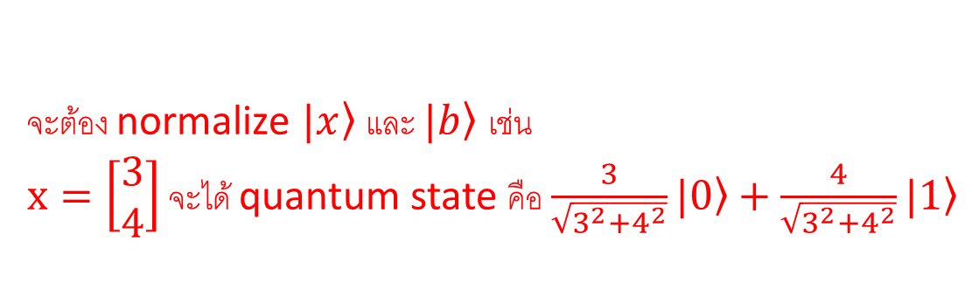
จะต้อง normalize $\left.|x\right\rangle$ และ $\left.|b\right\rangle$ เช่น $x=\left[\begin{matrix}3 \\ 4\end{matrix}\right]$ จะได้ quantum state คือ $\frac{3}{\sqrt{3^{2}+4^{2}}}\left.|0\right\rangle +\frac{4}{\sqrt{3^{2}+4^{2}}}\left.|1\right\rangle$

Slide 10
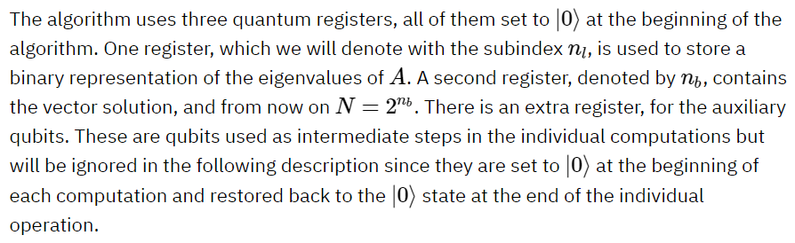

Slide 11
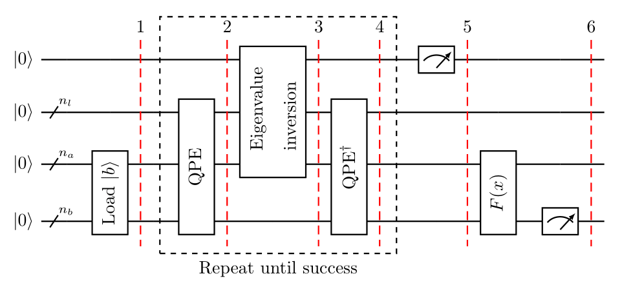
ต้องวัดได้ 1 ถ้าได้ 0 ให้เริ่มใหม่
Auxiliary qubit
Eigenvalues of A
Auxiliary qubits
Vector solution
ต้องโหลด A ลงไปใน QPE ได้
QPE = Quantum Phase Estimation

Slide 12
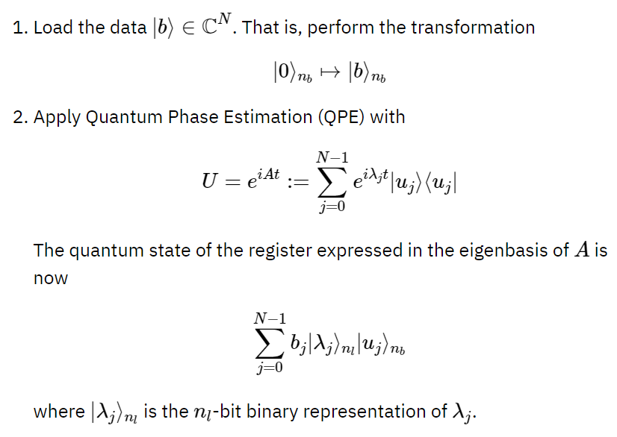

Slide 13
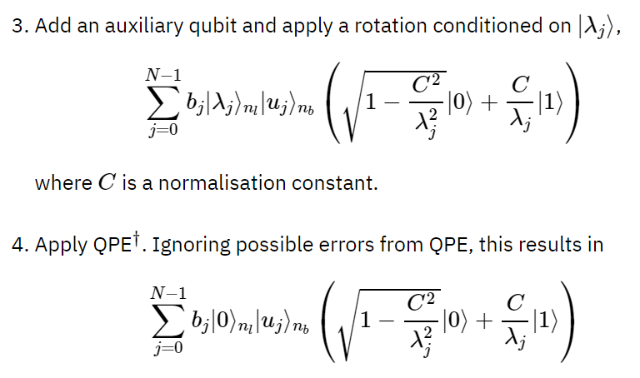

Slide 14
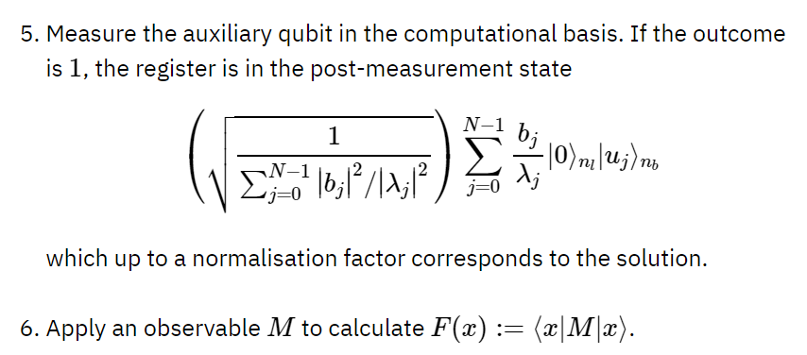

Slide 15
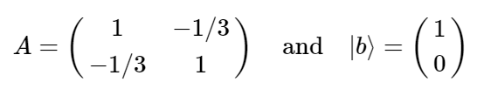
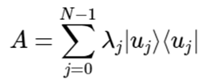
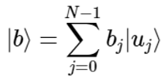
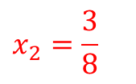
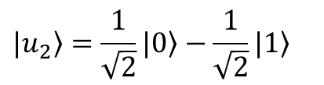
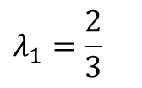
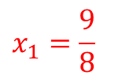
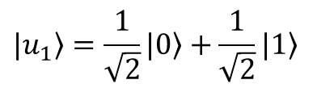


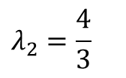
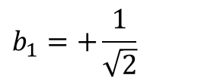
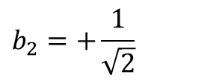
$$x_{1}=\frac{9}{8}$$
ผลเฉลยของระบบสมการ Ax = b
$$x_{2}=\frac{3}{8}$$
$$λ_{1}=\frac{2}{3}$$
$$u_{1}=(+1,+1)$$
Eigenvalues และ Eigenvectors
$$λ_{2}=\frac{4}{3}$$
$$u_{2}=(+1,−1)$$
$$\left.|u_{1}\right\rangle =\frac{1}{\sqrt{2}}\left.|0\right\rangle +\frac{1}{\sqrt{2}}\left.|1\right\rangle$$
Normalized eigenvectors
$$\left.|u_{2}\right\rangle =\frac{1}{\sqrt{2}}\left.|0\right\rangle −\frac{1}{\sqrt{2}}\left.|1\right\rangle$$
$$b_{1}=+\frac{1}{\sqrt{2}}$$
เขียน |b> ในรูปผลบวกของ normalized eigenvectors
$$b_{2}=+\frac{1}{\sqrt{2}}$$

Slide 16
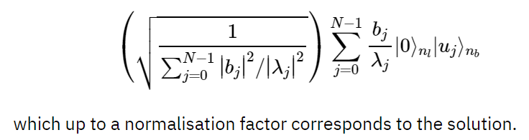
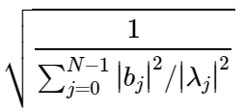
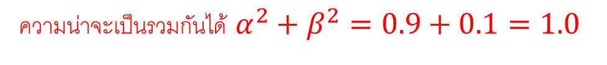
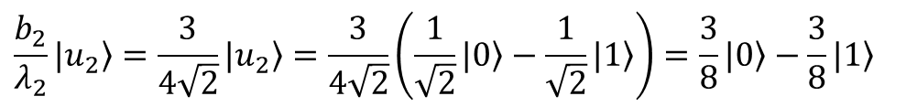
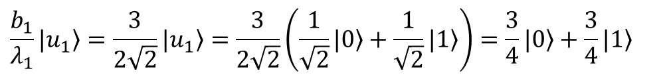
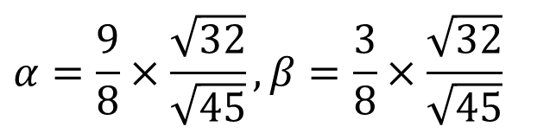
$$\frac{b_{1}}{λ_{1}}\left.|u_{1}\right\rangle =\frac{3}{2\sqrt{2}}\left.|u_{1}\right\rangle =\frac{3}{2\sqrt{2}}\left(\frac{1}{\sqrt{2}}\left.|0\right\rangle +\frac{1}{\sqrt{2}}\left.|1\right\rangle \right)=\frac{3}{4}\left.|0\right\rangle +\frac{3}{4}\left.|1\right\rangle$$
$$\frac{b_{2}}{λ_{2}}\left.|u_{2}\right\rangle =\frac{3}{4\sqrt{2}}\left.|u_{2}\right\rangle =\frac{3}{4\sqrt{2}}\left(\frac{1}{\sqrt{2}}\left.|0\right\rangle −\frac{1}{\sqrt{2}}\left.|1\right\rangle \right)=\frac{3}{8}\left.|0\right\rangle −\frac{3}{8}\left.|1\right\rangle$$
รวมกันได้ $\frac{9}{8}\left.|0\right\rangle +\frac{3}{8}\left.|1\right\rangle$ ตรงกับผลเฉลยของระบบสมการพอดี แต่ยังไม่ normalize ด้วย
$$α=\frac{9}{8}×\frac{\sqrt{32}}{\sqrt{45}}, β=\frac{3}{8}×\frac{\sqrt{32}}{\sqrt{45}}$$
ความน่าจะเป็นรวมกันได้ $α^{2}+β^{2}=0.9+0.1=1.0$
สรุปคือ state vector ไม่เท่ากับคำตอบ แต่จะเป็นสัดส่วนกับคำตอบ

Slide 17
orig_size = len(vector)
matrix, vector, truncate_powerdim, truncate_hermitian = HHL.matrix_resize(matrix, vector)
# Initialize eigenvalue finding module
eigs = create_eigs(matrix, 3, 50, False)
num_q, num_a = eigs.get_register_sizes()
# Initialize initial state module
init_state = Custom(num_q, state_vector=vector)
# Initialize reciprocal rotation module
reci = LookupRotation(negative_evals=eigs._negative_evals, evo_time=eigs._evo_time)
algo = HHL(matrix, vector, truncate_powerdim, truncate_hermitian, eigs,
init_state, reci, num_q, num_a, orig_size)
result = algo.run(QuantumInstance(Aer.get_backend('statevector_simulator')))

Slide 18
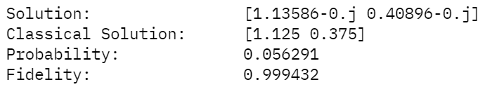
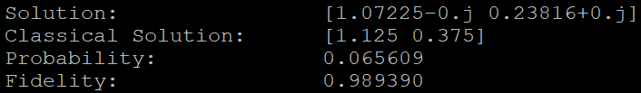
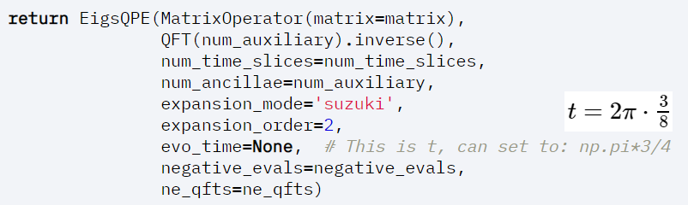
สัดส่วน 3:1
ได้ fidelity ต่ำกว่าในตัวอย่างของ Qiskit
fidelity คือ distance กับ classical
Linux VM
ลอง print(result[‘output’])
น่าจะเป็น qubit ที่เก็บคำตอบ
สัดส่วน 4.5:1 (คิดจากแค่ real part) ไม่ค่อยใกล้กับ 3:1
สัดส่วนของ solution ก็เพี้ยนไปด้วย 1.07225 / 0.23816 = 4.5
ปรับ evo_time แล้ว

Slide 19
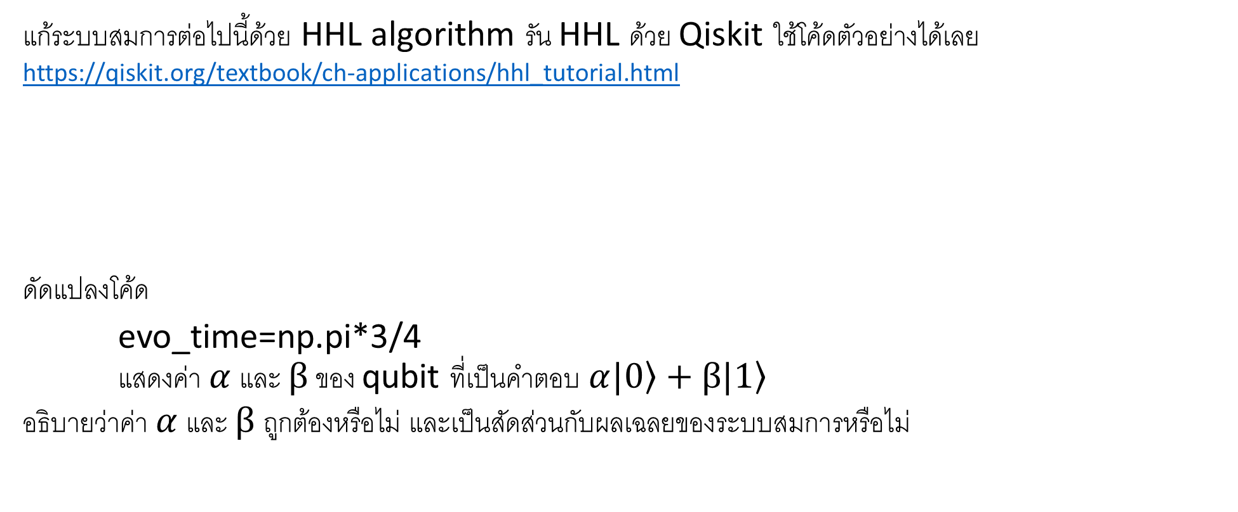
แก้ระบบสมการต่อไปนี้ด้วย HHL algorithm รัน HHL ด้วย Qiskit ใช้โค้ดตัวอย่างได้เลย
https://qiskit.org/textbook/ch-applications/hhl_tutorial.html
ดัดแปลงโค้ด
evo_time=np.pi*3/4 แสดงค่า $α$ และ $β$ ของ qubit ที่เป็นคำตอบ $α\left.|0\right\rangle +\left.β|1\right\rangle$
อธิบายว่าค่า $α$ และ $β$ถูกต้องหรือไม่ และเป็นสัดส่วนกับผลเฉลยของระบบสมการหรือไม่

